Slide 1
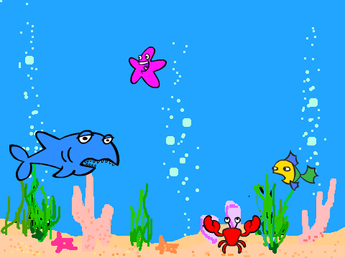
大鱼吃小鱼

Slide 2
准备
添加4个角色:鲨鱼 小鱼 海星 螃蟹
舞台背景选择海底
提示：如果刚开始做，只添加鲨鱼和小鱼两个角色也可以。

Slide 3
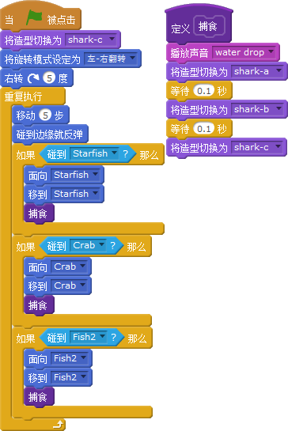
鲨鱼
在更多积木模块制作新的积木命名为捕食

Slide 4
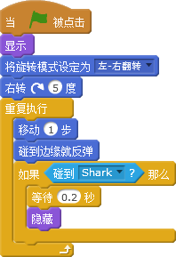
小鱼：（以“Fish2”为例）

Slide 5
海星和螃蟹脚本重复小鱼脚本即可
技巧：右击小鱼脚本的第一行，选择快捷菜单的复制，然后将复制出来的内容拖动到海星角色，这样即可简单复制脚本。

